Slide 1

Trackify
Trackify
TRAZABILIDAD PÚBLICA

Slide 2


Problema
Cómo lo encontramos:
Alejandro Herrera, encargado de Presupuestos Públicos de la Contraloría de la República, presentó el problema en Tico Blockchain. El equipo lo contactó ese mismo día. Dos entrevistas después, la frase que lo resume todo:
"Darle trazabilidad a quién se le ha pagado, cuánto se le ha pagado y por qué se le ha pagado es imposible. Es realmente imposible."
problema

Slide 3
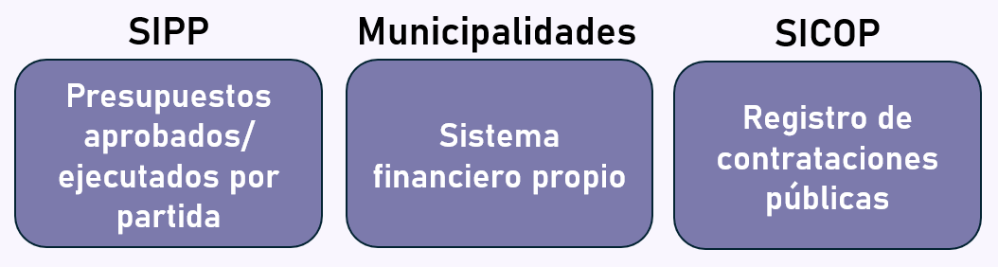
Problema concreto
Un sistema aprueba el presupuesto por partida, otro registra las contrataciones, mientras el pago ocurre en otro sistema
3 sistemas que nunca se hablan
Una municipalidad puede contratar ₡150M en una partida con ₡100M aprobados y nadie lo detecta hasta que un auditor lo audita, tomando un mínimo de 10 días después.

Slide 4
¿POR QUÉ STELLAR?
Trackify es una bitácora viva del gasto público anclada en Stellar. Cada contratación de SICOP se registra como una transacción en un contrato Soroban. El contrato acumula el ejecutado en tiempo real. Las inconsistencias emergen solas.
Es un problema de confianza. Aunque se hiciera un producto que unifique los distintos sistemas, cualquier base de datos centralizada se puede editar. Un contrato Soroban público y auditable por cualquier persona con internet, y es justo lo que el gasto público necesita.
Nuestra solución
Nuestra solución

Slide 5
Demo
Demo
Contrato Soroban desplegado en Stellar Testnet con tres funciones: inicializar el presupuesto aprobado desde datos reales del SIPP, registrar cada contratación como una invocación con metadata estructurada, y consultar el estado acumulado por partida.
Dashboard en React que lee el estado del contrato en vivo vía RPC. Cada registro nuevo aparece en la tabla. El semáforo cambia de verde a rojo cuando el ejecutado supera el aprobado. Cada fila tiene link directo a Stellar Expert

Slide 6

Oportunidades
Validación institucional
Mercado
Problema validado con tres funcionarios de la Contraloría de la República:
Alejandro Herrera
Nancy Campos
Eduardo Jarquín
84 municipalidades.
Más de 300 instituciones del sector descentralizado.
Todas con presupuestos aprobados por la CGR. Todas con contrataciones en SICOP. Ninguna con trazabilidad end-to-end hoy.
Oportunidades

Slide 7



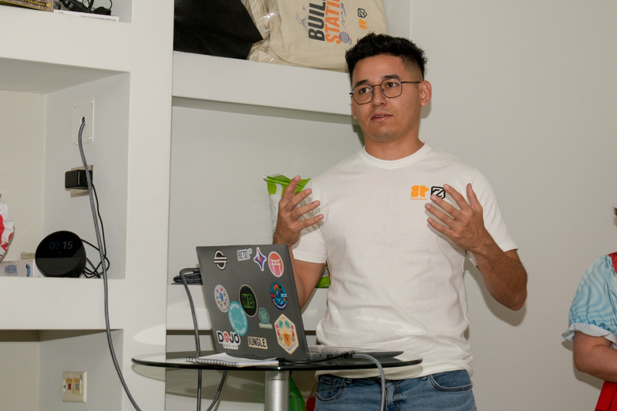
Efraim Cuevas
Founder/Developer
Nuestro equipo
Francisco Jiménez
Nuestro equipo
Founder
Sebastián Berrios
Developer
David Acuña
Developer

Slide 8

Ask
ESTAMOS EN BÚSQUEDA DE
Financiamiento: Insta Award de Stellar para sostener el desarrollo del MVP productivo y la coordinación institucional para un piloto real.
Mentores: con experiencia en govtech, datos abiertos o blockchain en sector público latinoamericano.
Contactos: instituciones costarricenses o regionales que quieran ser el piloto. Una municipalidad, un flujo, 90 días.

